Slide 1
Appunti per ostetriche e non solo
Collegio delle Ostetriche della provincia di Mantova
Green Park Mantova, Strada Circonvallazione Sud 21/B
Mantova
25 marzo – 8/22 aprile – 6/20 maggio 2017

Slide 2

APPUNTI PER OSTETRICHE E NON SOLO
Collegio delle Ostetriche della provincia di Mantova
Dispositivi intrauterini
Contraccezione, terapia e contraccezione postcoitale
Carlo Caione

Slide 3
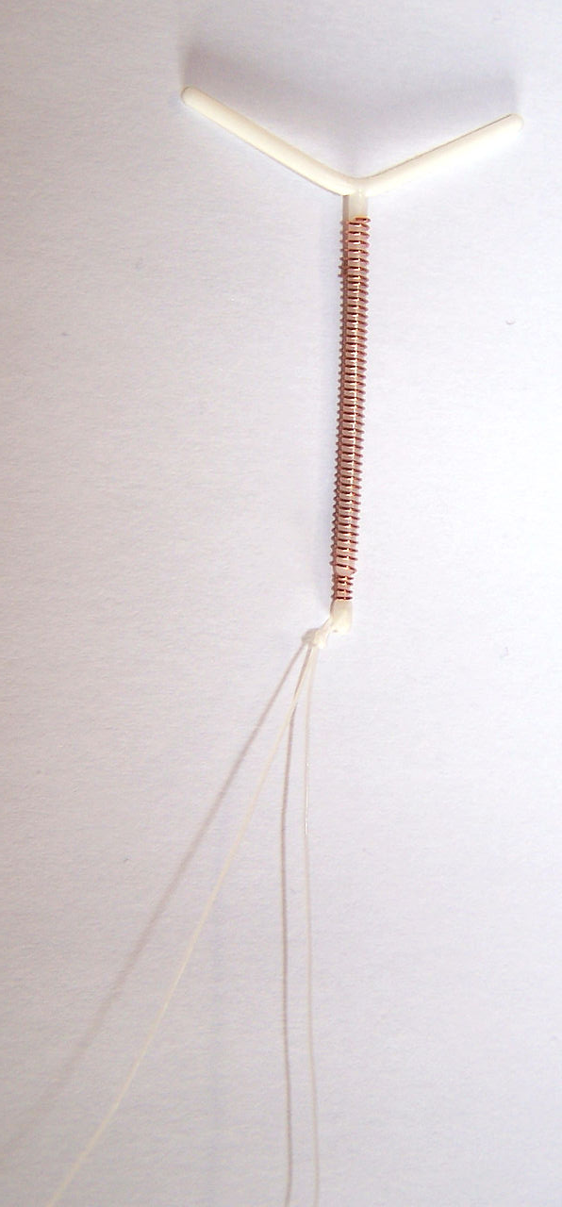
«CHI» e «COME»
Elegibilità
Scelta consapevole
L’assistenza alla salute sessuale e riproduttiva è un diritto umano per il miglioramento della salute della donna e dell’uomo
Fattori sociali Economici Culturali
Gestione della salute pubblica
Compromesso tra i diversi metodi
Vantaggi/svantaggi
Screening del cervicocarcinoma
Malattie sessualmente trasmesse
Incoraggiamento all’allattamento
Sospensione del fumo
Conoscenza della biologia della vita riproduttiva umana
OMS, SIGO, AOGOI, AGUI

Slide 4
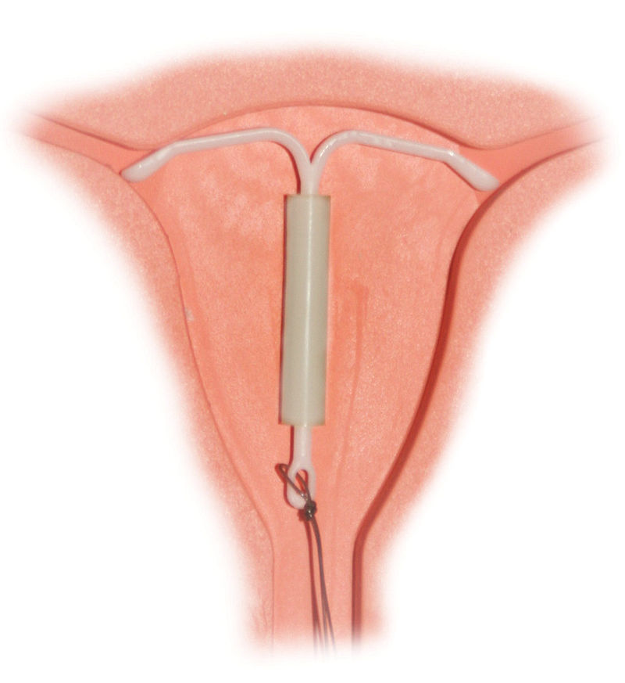
Qualità e accessibilità del servizio che incidono sull’utilizzo del metodo contraccettivo
informazione
Approccio chirurgico
Efficacia
Utilizzo corretto
Come funziona
Effetti collaterali comuni
Rischi per la salute
Vantaggi del metodo
Segnali e sintomi «pericolosi»
Ritorno alla fertilità
Protezione dalla MST
Personale preparato
Struttura adeguatamente equipaggiata
Possibilità di controllo e follw-up

Slide 5

Dispositivi intrauterini nel tempo
1920: anello d’argento (graefenberg)
1934: anello d’argento e oro
1960: dispositivi in polietilene inerte (marguLies, lippes, OTA)
1970: dispositivi contenenti rame
Fine anni ‘70: IUD piu’ piccoli e primi iud contenenti pregesterone (progestasert)
Primi anni ‘80: incremento della quantità di rame
Anni ‘90: iud contenente polimeri e levonorgestrel

Slide 6
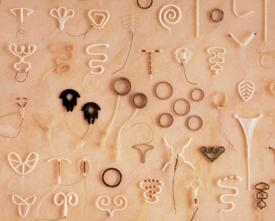
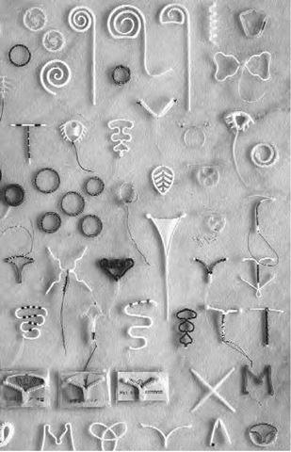

Slide 7
L’uso di IUD nel mondo
L’80% di utilizzatrici è in Asia, fino al 40% delle donne
Europa e
Nord America
Africa, Oceania
Cina
Vietnam
Corea
Uzbekistan, Tajikistan, Turkmenistan, Kazakistan
30% in Lettonia, Finlandia, Norvegia, Moldavia, Francia, Russia
10% Belgio, Bulgaria, Danimarca, Olanda, Montenegro
<10% Austria, Spagna, Svizzera, Italia, Albania
20% Nord America
Utilizzo basso
36% Egitto
27% Tunisia
World Contraceptive Use 2012
United Nations Departement of Economic & Social Affairs

Slide 8
% di gravidanze non desiderate entro il primo anno di utilizzo
Metodo | % gravidanze |  | % donne che continuano ad 1 anno
 | Utilizzo tipico | Utilizzo teorico, perfetto
Nessun metodo | 85 | - | -
Metodi naturali | 24 | - | 47
Conttraccettivi orali, cerotto, anello | 9 | 0,2-0,3 | 56-67
IUD Cu IUG LNG | 0,8 0,2 | 0,6 0,2 | 78 80
Impianto sottocutaneo | 0,05 | 0,05 | 84

Slide 9
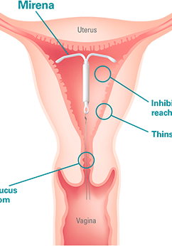
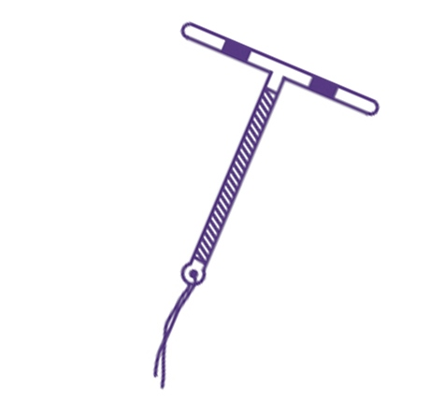
IUD Cu
- marcata reazione da corpo estraneo
- azione citotossica sugli spermatozoi
- riduzione significativa dei recettori di Estrogeni, ridotta attività mitotica
- incremento di PG
MECCANISMO DI AZIONE
IUD LNG 20 µg/die
- modificazioni del muco cervicale
- Ipotrofia endometriale, decidualizzazione dello stroma
IUD LNG 6 µg/die
Modificazioni del muco cervicale
Endometrio secretivo
Reazione locale da corpo estraneo

Slide 10
CHI
richiede un contraccettivo sicuro di lunga durata
non desidera assunzione ormonale quotidiana, settimanale, mensile
ha controindicazioni ad estrogeni
dopo IVG, parto (>4 settimane), in allattamento
Può essere usato, i vantaggi superano gli svantaggi svantaggi
IUD LNG: fumo, obesità, ipertensione, trombosi venosa superficiale,
cefalea, familiarità 1° grado per TVP, EP
IUD Cu: flussi mestruali abbondanti, prolungati, spotting
Può essere usato, ma gli svantaggi superano i vantaggi
IUD LNG: emicrania con aura

Slide 11
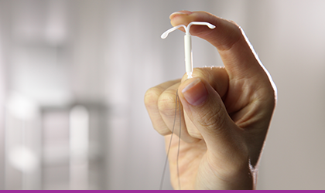
Eta’
L’età non è un fattore discriminante
Dimensioni ridotte e struttura flessibile
Gynefix (Cu)
FibroPlant (14 Mg/die LNG)
nelle giovani adolescenti lo IUD può essere utilizzato
La PID è correlata ad esposizione a MST, non allo IUD
< 20 anni un maggior tasso di espulsioni
Raccomandazione LG italiane e ACOG 2014: lo IUD può rappresentare una prima scelta anche nelle giovani donne nullipare ed adolescenti

Slide 12
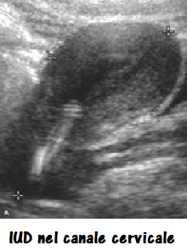

Slide 13
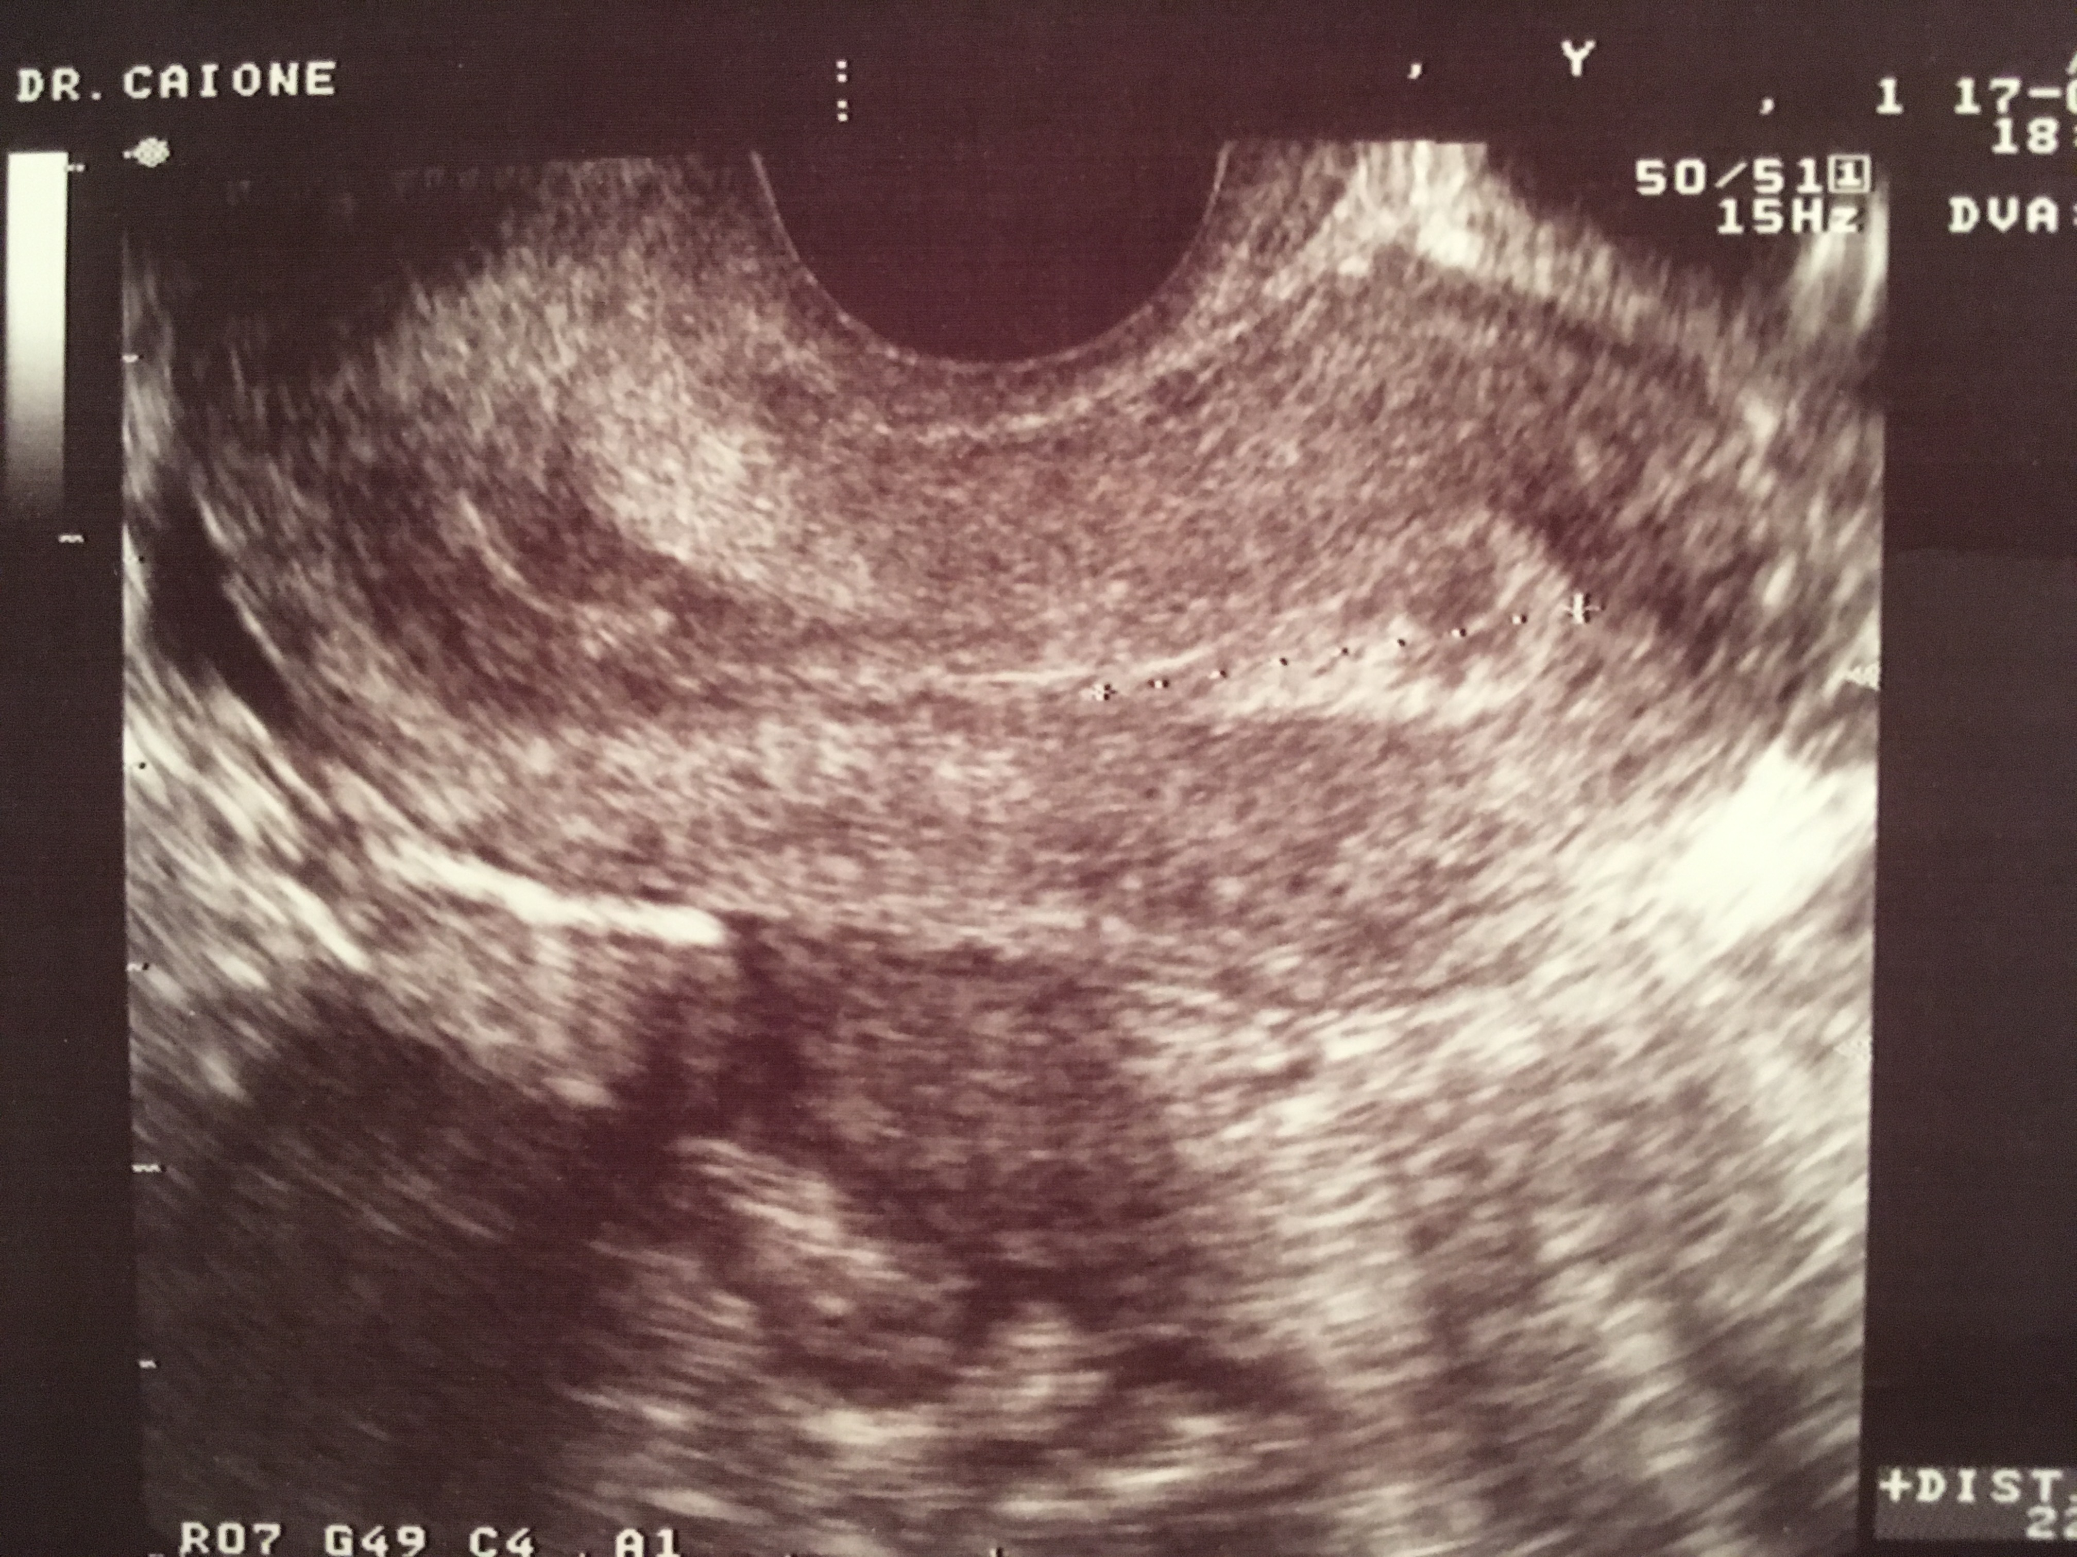
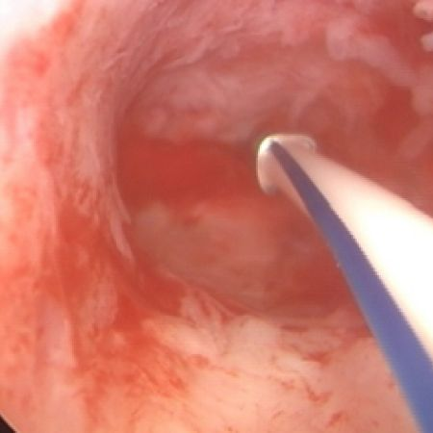

Slide 14
Quale IUD?
IUD Cu
IUD LNG
Controindicazione assoluta all’assunzione di ormoni
LES con anticorpi antifosfolipidi
TVP o EP in atto
tumore maligno mammella o del fegato
Contraccezione d’emergenza
Flussi mestruali abbondanti
Sindrome premestruale
Endometriosi
Adenomiosi
Iperplasia endometriale
Miomi uterini (non endocavitari)
anemia
Alto grado di regressione soprattutto se assenti atipie

Slide 15
NO IUD
HIV e IUD
Gravidanza
PID entro 3 mesi, sepsi postaborto e gravidanza
MST in corso, AIDS
Patologia maligna endometrio, sanguinamenti anomali non diagnosticati
TBC pelvica
Miomi intracavitari
Anomalie della cavità uterina
Nelle donne a rischio di acquisire l’HIV, lo IUD non aumenta il rischio
Donne HIV+ e donne HIV- a confronto: assente un aumentato rischio di complicazioni infettive (limitate evidenze)
Donne con AIDS portatrici di IUD: rischio di infezioni pelviche

Slide 16
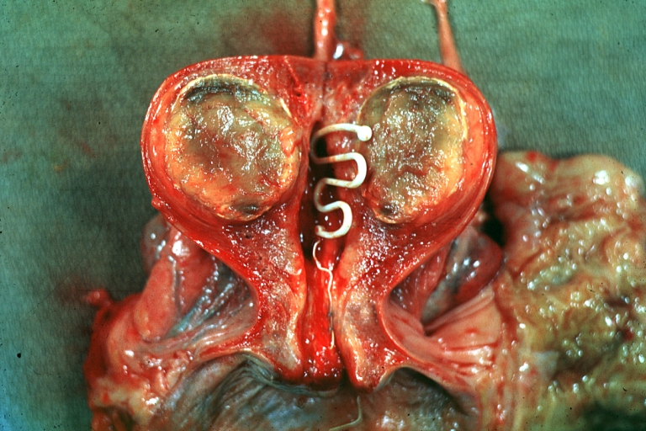

Slide 17
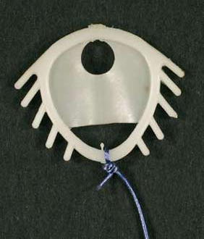
PID dopo inserimento di IUD
rischio
occorre valutazione delle MST prima dell’inserimento?
Profilassi antibiotica pre/post inserimento?
1970-1980 Dalkon Shield con filo repere in multifilamento intrecciato
Con monofilamento in nylon 0,54% entro 90 giorni dall’applicazione (57.728 casi)
Rischio 1,6/1000 / anno
Dopo il primo mese dall’applicazione il rischio è simile a quello della popolazione
Rischio maggiore in pazienti giovane e africane
Rischio per IUD LNG < IUD Cu
In paz asintomatiche ACOG e RCOG raccomandano:
Anamnesi: valutazione del rischio individuale
Rischio basso: alcuna indagine
Rischio aumentato: screening infettivologico
Non è raccomandata
RCOG: si se rischio MST aumentato e screening non disponibile, paz non «affidabile»
Azitromicina 500 mg
Doxicillina 200 mg

Slide 18
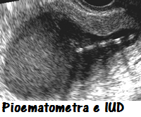

Slide 19
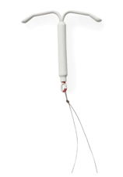
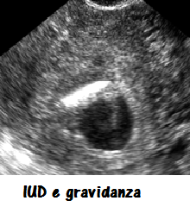
IUD e GEU
Il rischio assoluto di GEU è significativamente inferiore nelle donne con IUD rispetto alla popolazione che non utilizza alcun contraccettivo

Slide 20
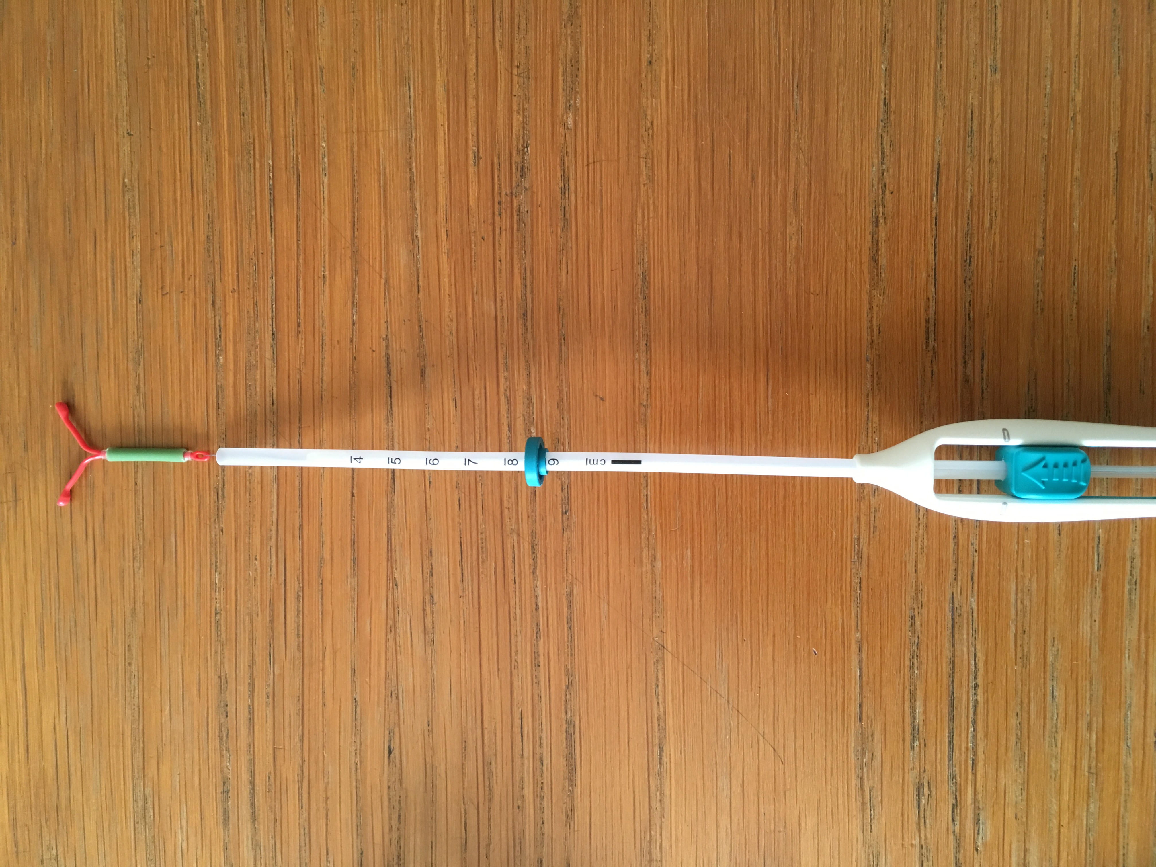
Quale informazione per una scelta responsabile
Cos’è
Come funziona
Quanto è efficace e da quando
Qual è la durata d’utilizzo
Quali i rischi
In quanto tempo torna la fertilità
In che modo si inserisce
Quali controlli
Come potrebbe variare la mestruazione

Slide 21
Inserimento Rimozione
DOVE
Non necessita di ambulatorio protetto (decreto Ministeriale GU 22.7.1996)
CHI
Medico, ostetrica
Follow up
SE LA DONNA VUOLE EVITARE LA GRAVIDANZA
Durante la mestruazione
Dopo la prima mestruazione
Poi controlli al bisogno
CHI
Medico ginecologo con training adeguato
DONNA CHE CERCA UNA GRAVIDANZA
In qualunque momento del ciclo
QUANDO
Preferibilmente nella prima metà del ciclo
INSERIMENTO DI NUOVO IUD: subito

Slide 22
Possibili problemi legati all’inserimento e alla rimozione
Stenosi OUE
Stenosi OUI
Profonda RVF
Rimozione in caso di filo non visibile
Sindrome vaso-vagale
Escludere la gravidanza
Ecografia
IUD-LNG è poco visibile in eco
Cannula di Novak
Isteroscopia
PERFORAZIONE UTERINA; 0,1%
Allattamento e < 8 mesi dal parto vs > 8 mesi dal parto: 5,6 vs 1,6/1000
No allattamento e < 8 mesi dal parto vs > 8 mesi dal parto: 1,7vs 0,7/1000
I benefici superano i rischi
AIFA; studio EURAS-IUD
Sudorazione, bradicardia, lipotimia, nausea, vomito, pallore
Ridurre la trazione sull’utero
Atropina 0,5 mg sub-linguale
Rimozione dell’anello cinese

Slide 23
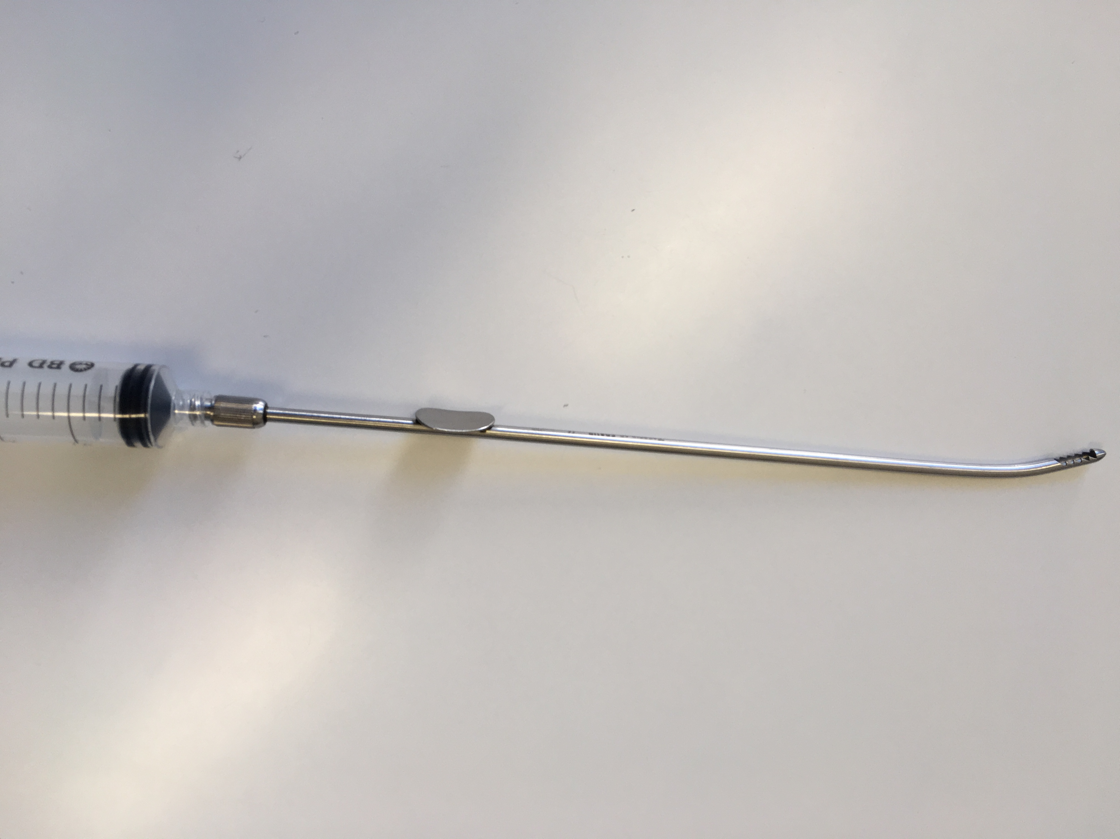
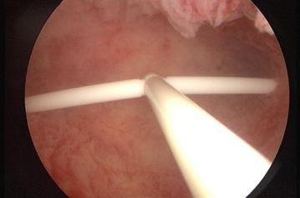
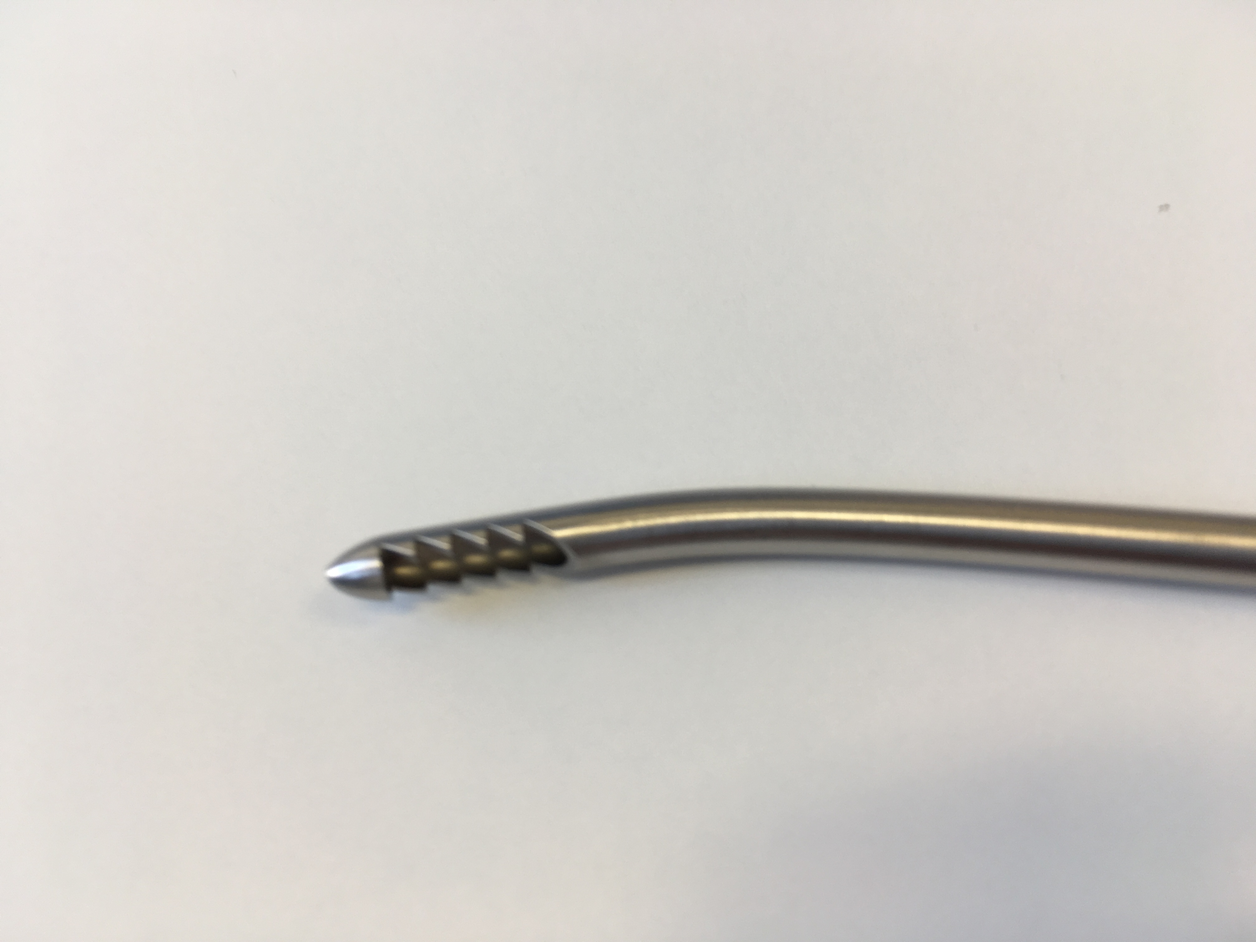

Slide 24
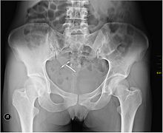
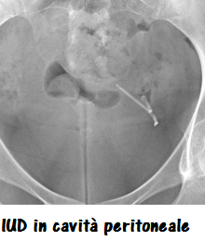

Slide 25
Modificazioni della mestruazione scarsa rilevanza clinica disagio causa più frequente di rimozione anticipata
IUD-LNG
IUD Cu
20 µg/die
- frequente spotting prolungato nei primi 3 mesi
- amenorrea, ipomenorrea marcata
6 µg/die
- Qualche spotting nel 1°-2° mese
- Poi modesta ipomenrrea rispetto al flusso abituale
Spotting, prolungamento della durata della mestruazione
Incremento del flusso mestruale del 20-50%
Soprattutto nei primi mesi
Correlato alla storia mestruale precedente
Escludere il dislocamento dello IUD

Slide 26
RMN e IUD
I caMPI MAGNETICI DI UNA rmn (FINO A 3 TESLA) NON Può SPOSTARE LO iud ALL’INTERNO DELL’UTERO
NON ESISTONO RISCHI DI DISLOCAZIONE, DI PERFORAZIONE E DI GRAVIDANZA COLLEGABILI ALLA rmn
IUD-lng: NON CONTIENE METALLI
Iud-Cu: il rame e l’argento non sono magnetizzabili

Slide 27
costi
(in euro)
 | 3 anni | 5 anni | note
IUD Cu |  | 60
IUD 20 µg/die |  | 210
IUD 6 µg/die | 173 | (288)
pillola | 360 | 600 | 10 euro/blister
preservativo | 312 | 520 | 1 euro a pezzo; 2 la settimana

Slide 28
CONCLUSIONI
la scelta “responsabile” del contraccettivo dipende informazione corretta e completa, ma anche da fattori sociali, economici, culturali e dalla gestione della salute pubblica
IUD: contraccezione, terapia, contraccezione d’emergenza
efficacia dello IUD: sovrapponibile a quello della pillola con utilizzo “perfetto”
chi usa lo IUD: no estrogeni; contraccezione di lunga durata
IUD: anche nelle adolescenti
IUD 20 LNG: flussi abbondanti, adenomiosi, iperplasie. Spotting nei primi mesi
IUD Cu: basso costo, no ormoni.
IUD 6 LNG: migliore accettabilità. Costo
IUD no se AIDS; possibile se HIV+
PID post-inserimento: minimo incremento nel 1° mese / popolazione
GEU: incidenza ridotta rispetto alla popolazione che non usa contraccettivo
RMN e IUD

Slide 29
Appunti per ostetriche e non solo
grazie
Collegio delle Ostetriche della provincia di Mantova
Green Park Mantova, Strada Circonvallazione Sud 21/B
Mantova
25 marzo – 8/22 aprile – 6/20 maggio 2017

